Slide 1

«Социальные сети как зеркало эмоционального состояния учащихся»
педагог- психолог
Держанович Елена Петровна
МБОУ СОШ№7 им. Ю.А. Гагарина, г.Хадыженск

Slide 2

Роль в жизни подростков:
основной канал коммуникации, источник информации, пространство для самовыражения.

Slide 3
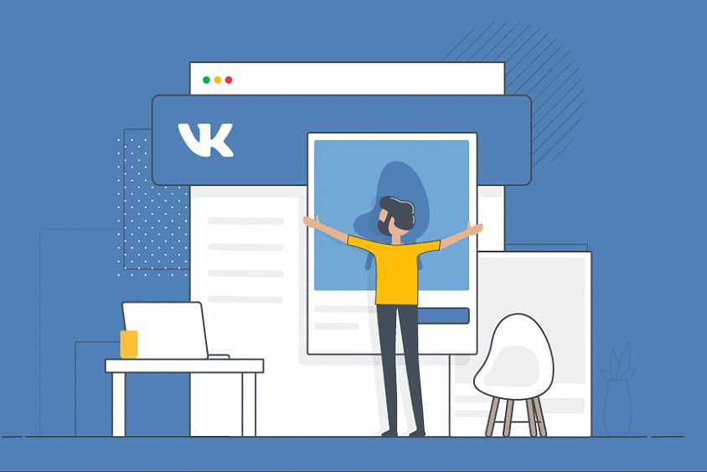
ВКонтакте
По итогам 2024 года ВКонтакте стал самой популярной соцсетью в России, об этом свидетельствуют
данные Mediascope. Вместе с тем площадка возглавила
рейтинг перспективных соцсетей — второй год подряд.

Slide 4
Зачем нужен мониторинг соцсетей в школе?
Законодательная основа:
Федеральный закон № 152‑ФЗ «О персональных данных»;
Федеральный закон № 436‑ФЗ «О защите детей от информации, причиняющей вред их здоровью и развитию»;
локальные акты образовательной организации.
Основные цели:
выявление информации,
причиняющей вред здоровью и развитию детей;
профилактика асоциального
поведения;
раннее обнаружение признак-ов девиантного поведения;
защита от кибербуллинга, гру- минга, киднеппинга;
своевременное оказание пси-холого‑педагогической
помощи.

Slide 5
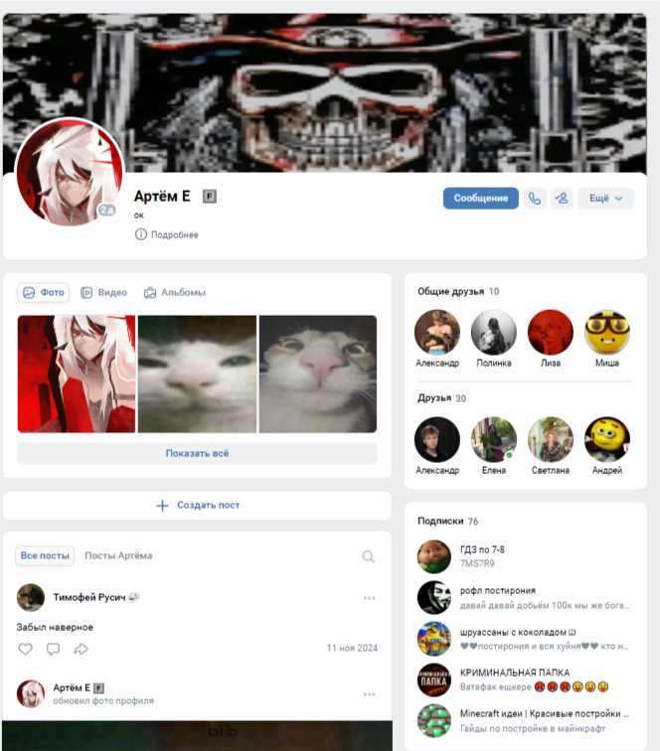
Что подлежит мониторингу?
Анализируемые элементы профиля:
имя пользователя, статус,
аватар;
«Подробная информация»
(дата рождения, город, место учёбы);
записи на стене (включая закреплённые);
фотографии и видео
(лайки, комментарии, отметки);
список друзей и подписчиков;
сообщества и группы, в которых состоит пользователь;
комментарии и репосты.

Slide 6

Признаки тревожных сигналов
На что обращать внимание:
информация с суицидальным подтекстом, депрессивного содержания;
пропаганда насилия, агрессии, жестокости;
порнографический или эротический контент;
упоминания наркотиков, алкоголя, азартных игр;
признаки кибербуллинга (оскорбления, угрозы);
участие в деструктивных сообществах;
резкие изменения в поведении (частые публикации о одиночестве, ненависти, мести).

Slide 7
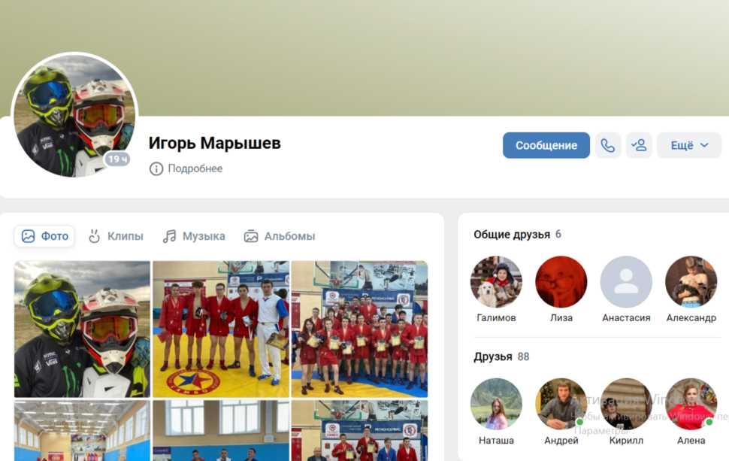
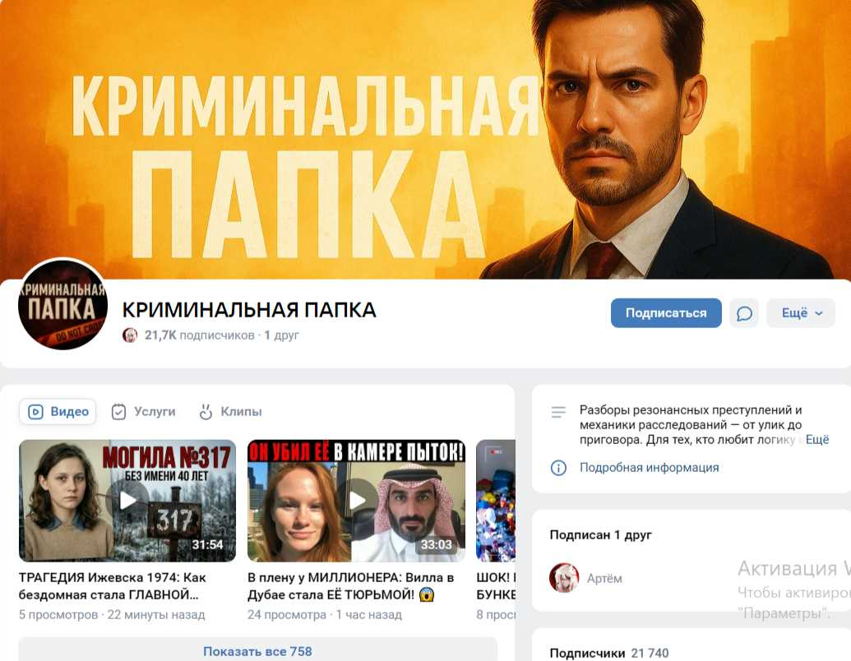

Slide 8
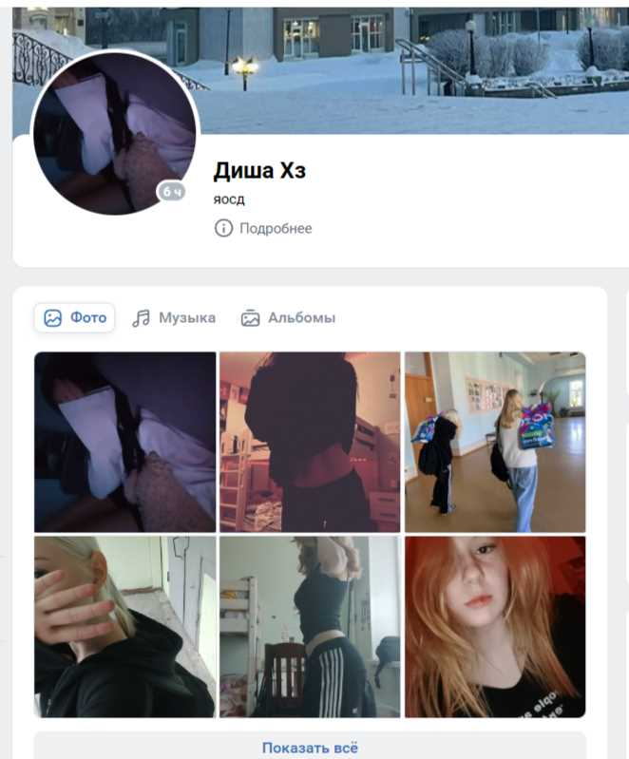
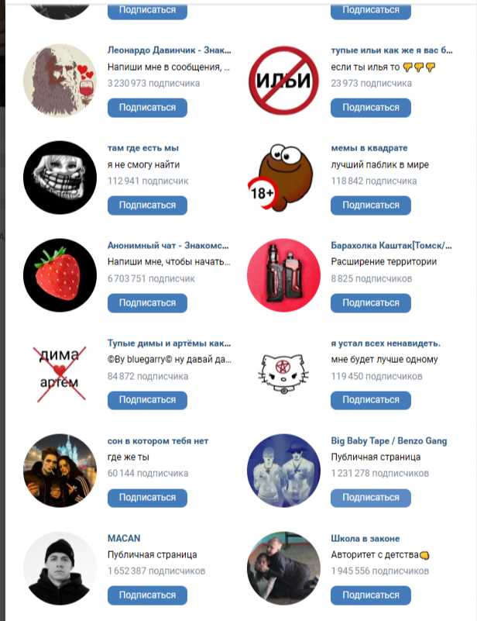
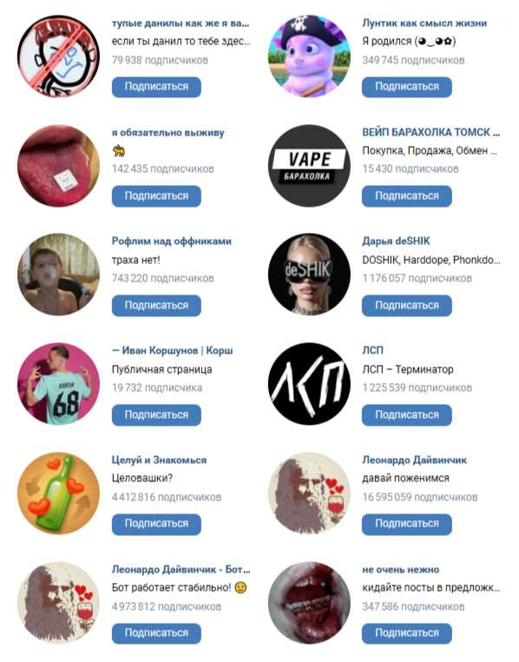

Slide 9
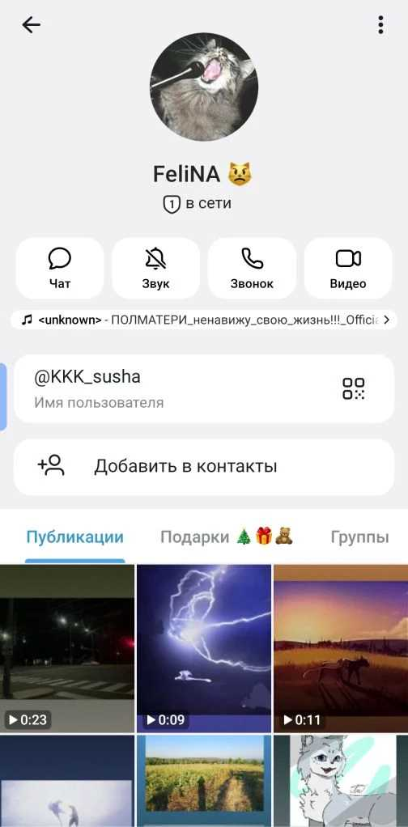
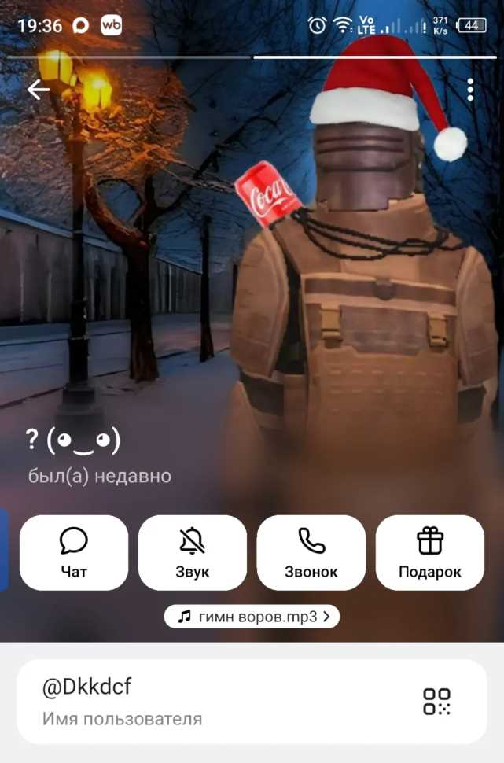
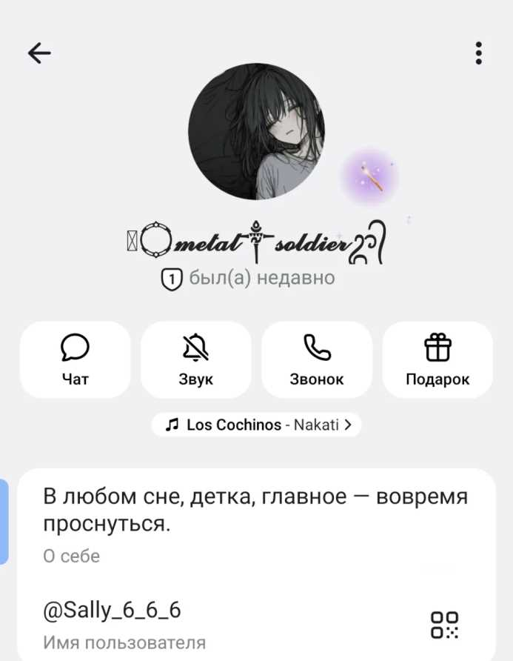
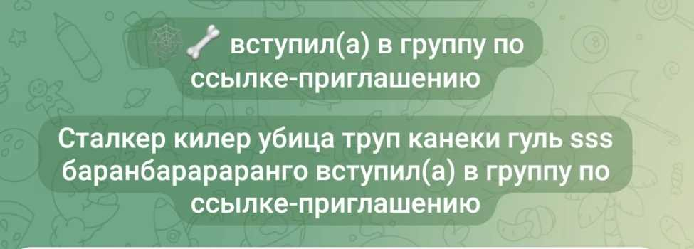

Slide 10
№ | ФИ | Соц.сеть (BK/ иная) | Открыт/закрыт профиль (ссылка на профиль) | Контент (не вызывающий подозрения/опасный/ провокационный) Указать даты, если есть подозрения.
1 |  | ВК | Открыт https://vk.ru/id1031669870 | не вызывающий подозрения
2 |  | ВК | Открыт https://vk.ru/id864609204 | не вызывающий подозрения
3 |  | ВК | Открыт https://vk.ru/iter13g | не вызывающий подозрения
4 |  | ВК | Открыт https://vk.ru/id881025897 | Провокационный 16.06.2025
5 |  | ВК | Открыт https://vk.ru/id888055465 | не вызывающий подозрения
6 |  | ВК | Открыт https://vk.ru/id861672278 | не вызывающий подозрения
… |  | ВК
18 |  | ВК

Slide 11

Периодичность: .
для всех учащихся с 5 по 11 класс — не реже 1 раза в четверть;
для детей на профилактическом учёте — не реже 1 раза в месяц.

Slide 12
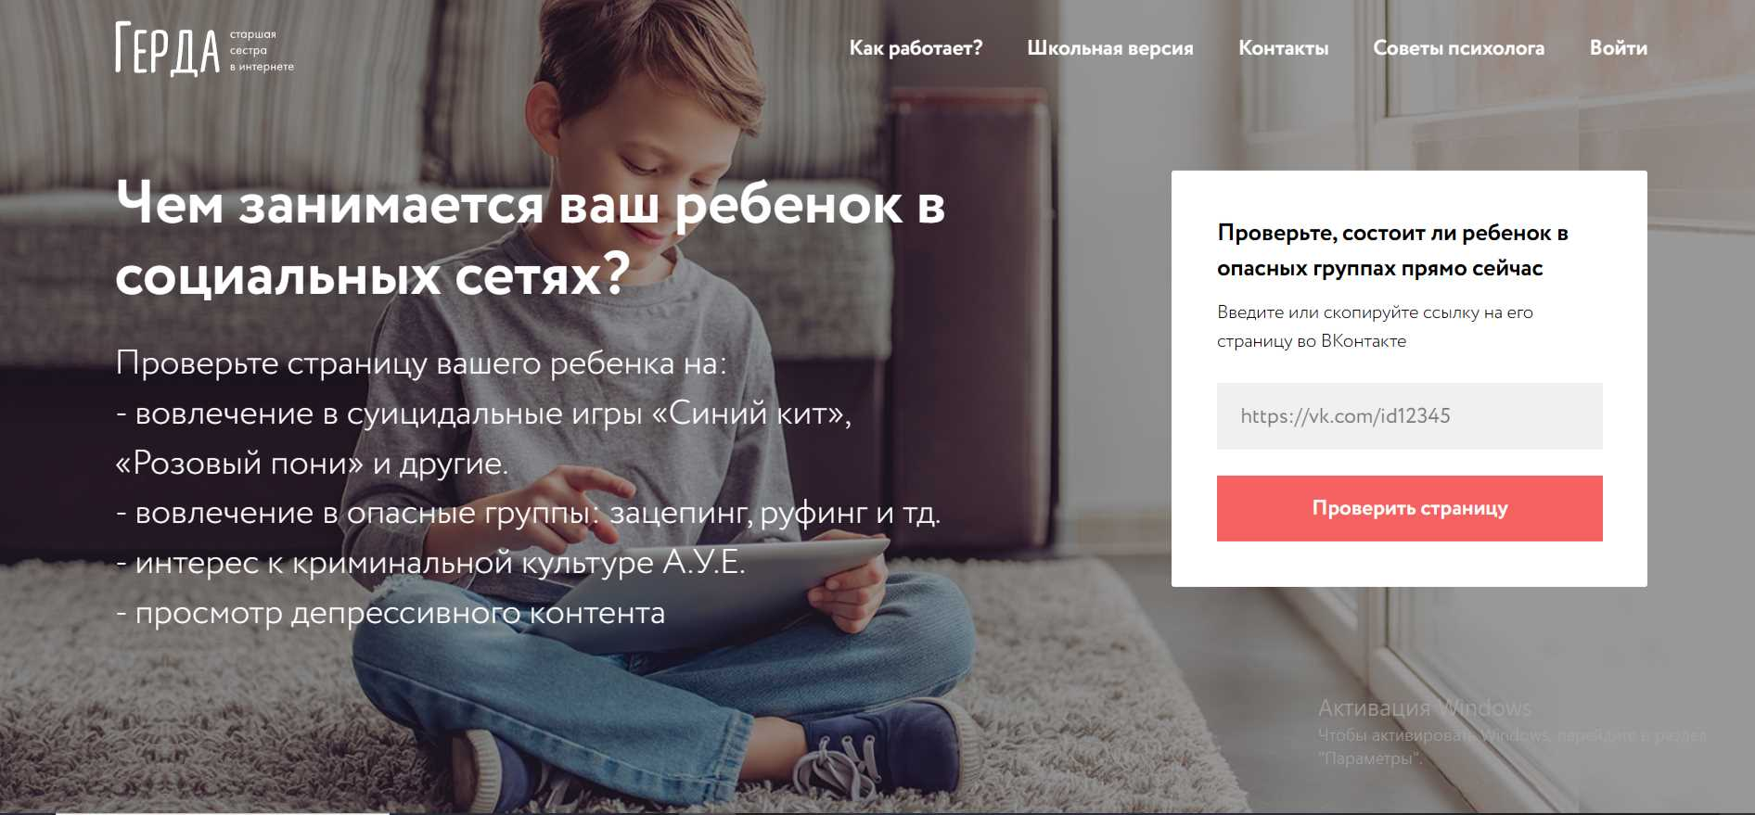
https://www.gerdabot.ru/

Slide 13
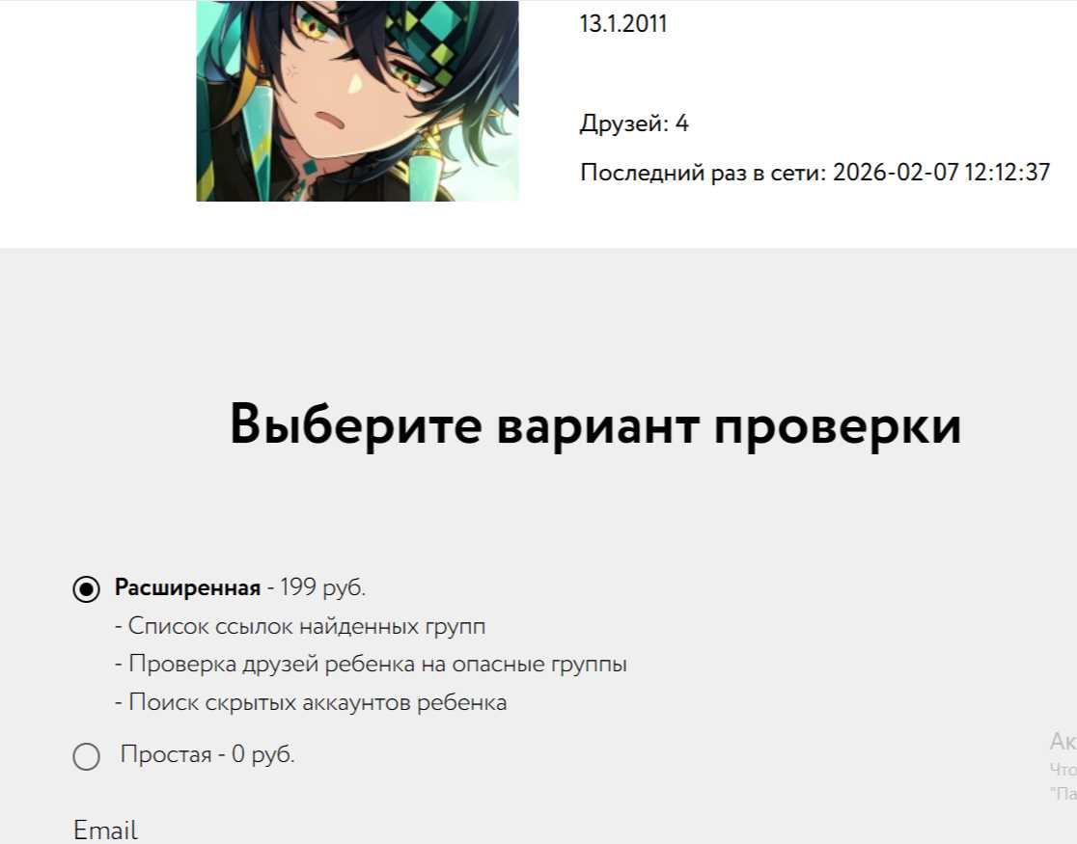

Slide 14
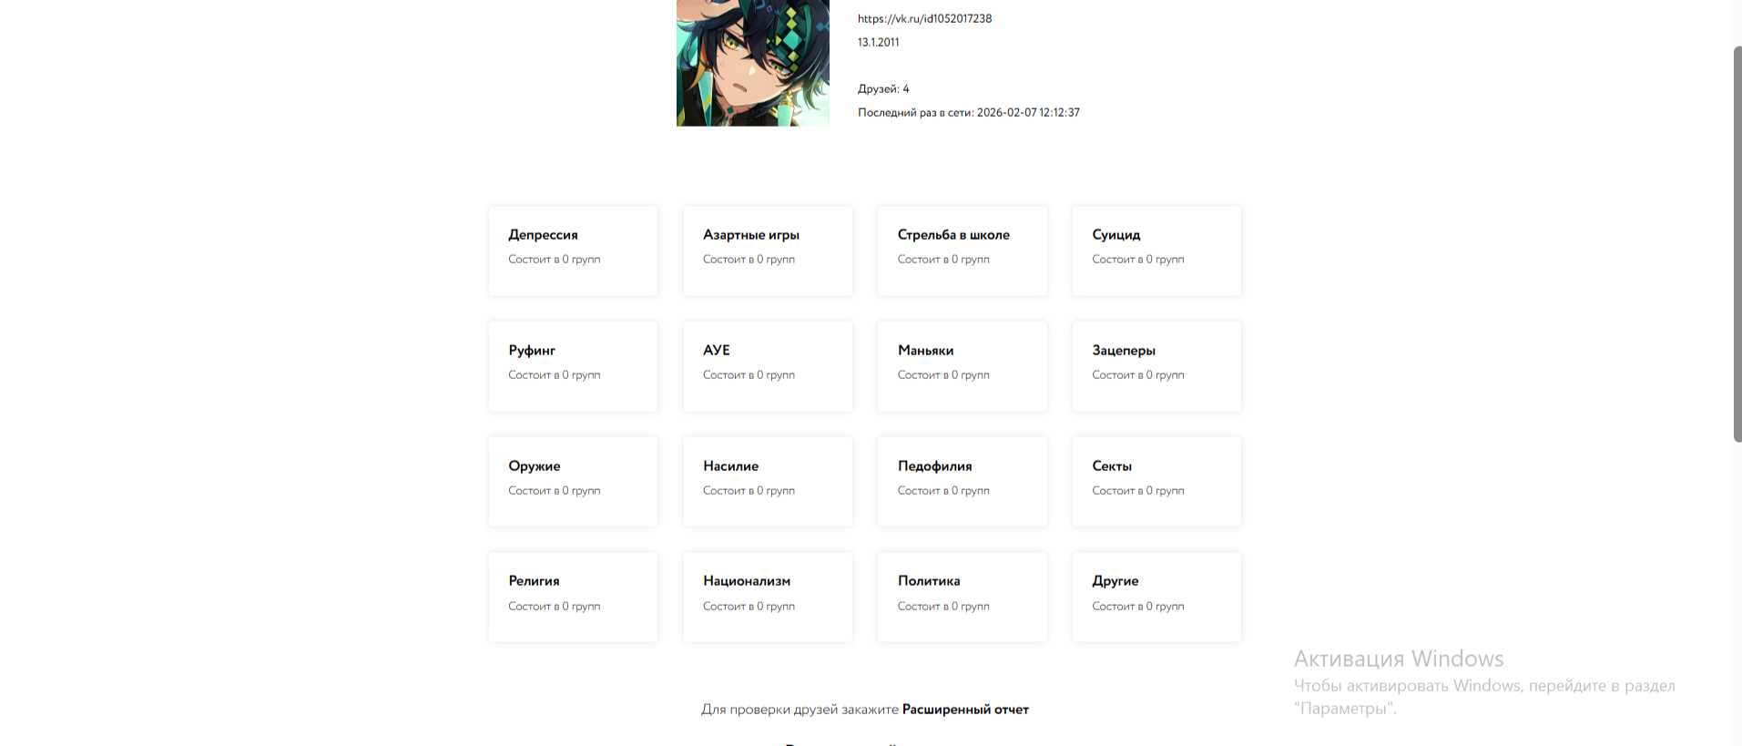

Slide 15
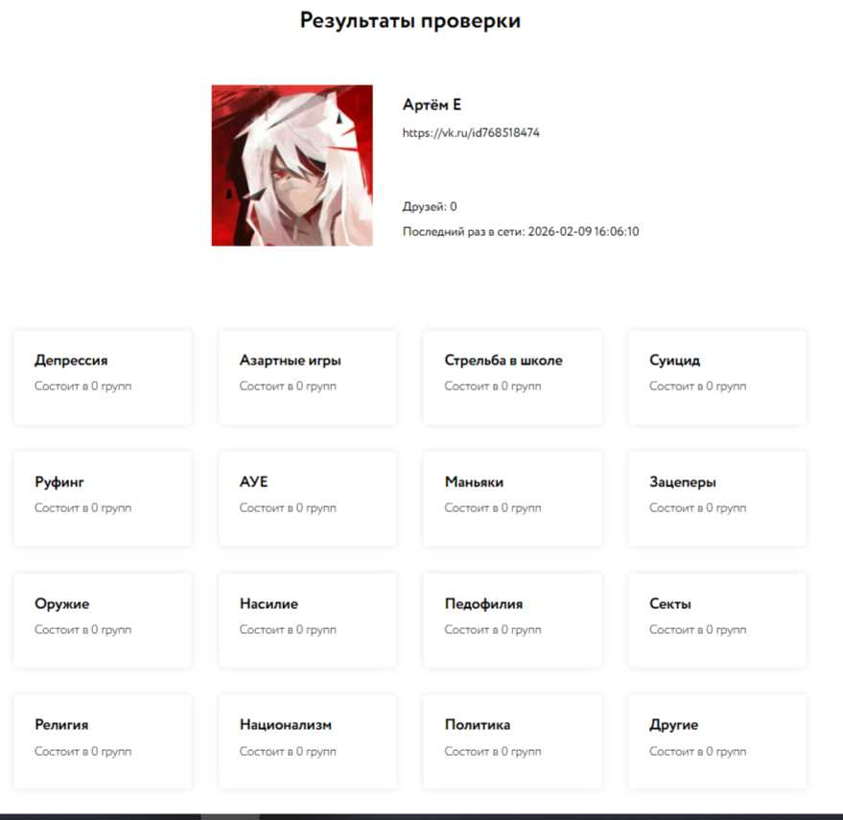

Slide 16
Алгоритм проведения мониторинга
Подготовка:
издание приказа о назначении ответственного;
информирование родителей и педагогов.
Сбор данных:
анализ профилей по чек‑листу;
фиксация тревожных сигналов.
Анализ:
классификация рисков;
консультация с психологом.
Реагирование:
индивидуальная работа с учащимся;
беседа с родителями;
при необходимости — обращение в КДНиЗП.
Документация:
заполнение отчёта по установленной форме.

Slide 17

Конфиденциальность:
доступ к данным — только у
- классного руководителя
- психолога школы
- директор и зам по ВР

Slide 18

Этические и правовые аспекты
Запрещено классным руководителям:
взламывать аккаунты;
распространять личную информацию;
недопустимость публичного обсуждения результатов

Slide 19
Ключевые выводы:
Мониторинг соцсетей — инструмент профилактики, а не контроля.
Эффективность зависит от системного подхода и партнёрства с семьёй.
Приоритет — психологическая безопасность ребёнка.
«Зеркало соцсетей показывает то, что часто скрыто в реальности. Наша задача — не осуждать отражение, а помочь тому, кто в нём виден».

